Slide 1
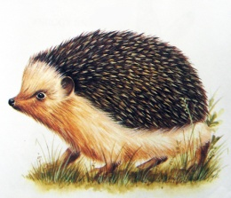
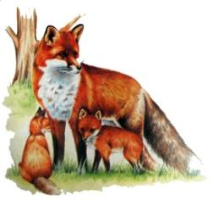
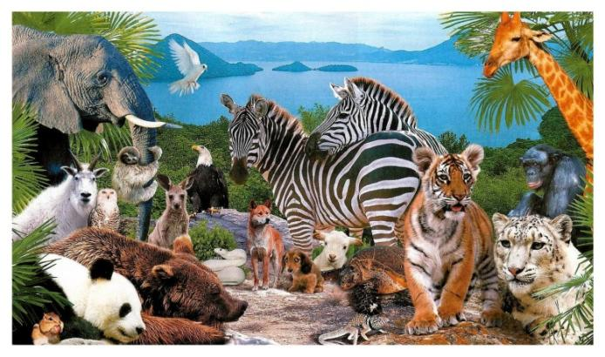
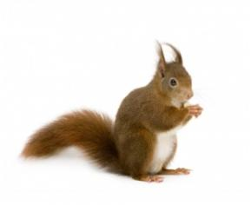
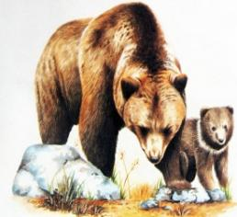
«В МИРЕ ЖИВОТНЫХ»
Муниципальное дошкольное общеобразовательное учреждение Центр развития ребенка Детский сад №13
Интеллектуальная игра
Подготовительная группа
Суворова Н. В.
Румянцева Е.К.

Slide 2
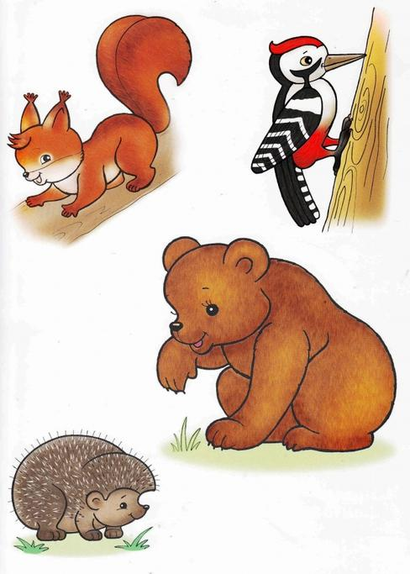
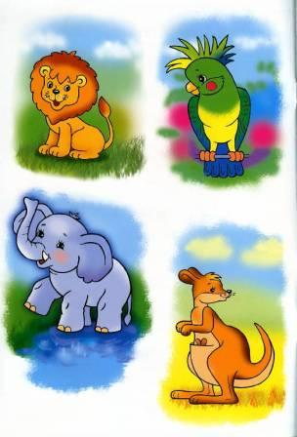
I ТУР « Разминка»
Prezentacii.com

Slide 3
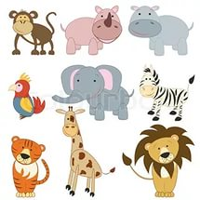
II ТУР «КТО ЛИШНИЙ?»
1команда

Slide 4
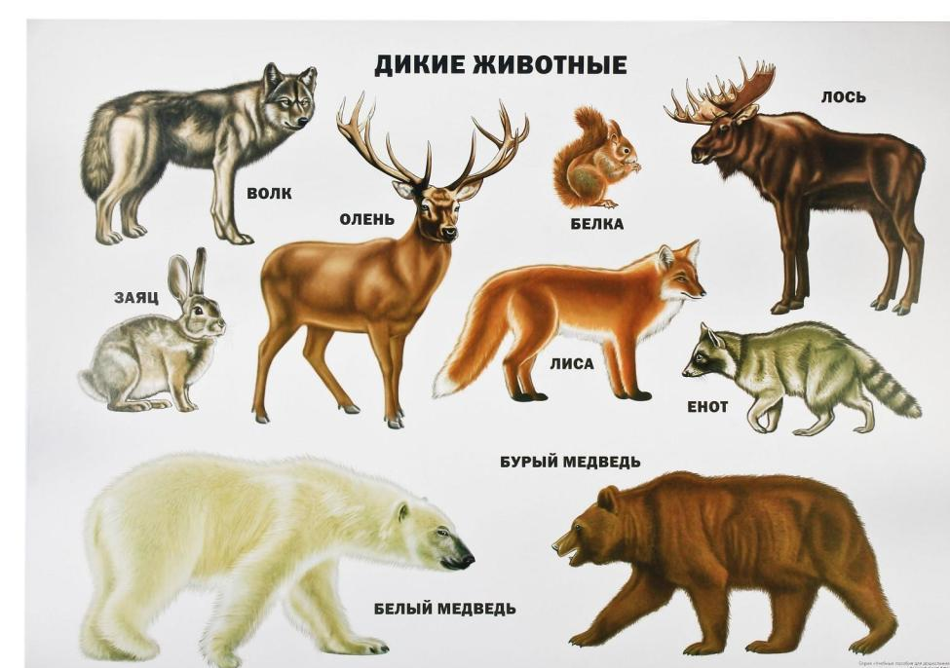
II ТУР «КТО ЛИШНИЙ?»
2 команда

Slide 5
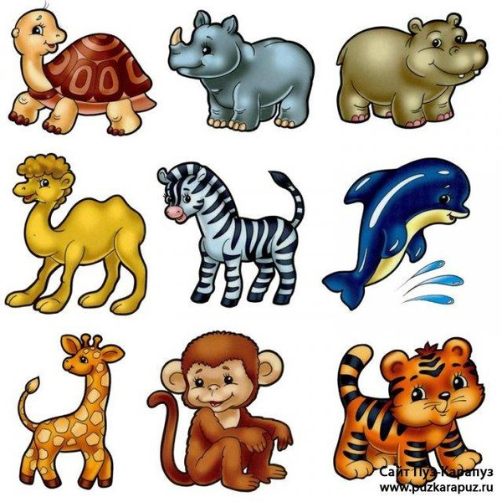
II ТУР «КТО ЛИШНИЙ?»
3 команда

Slide 6
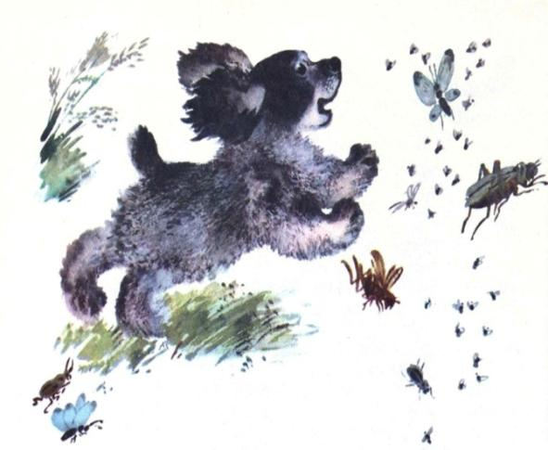
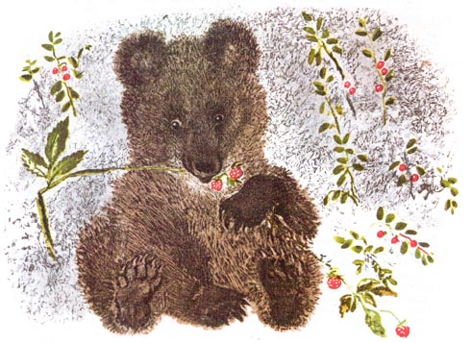
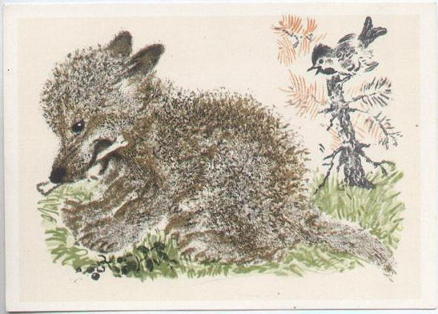
III ТУР « ЖИВОТНЫЕ В ПРОИЗВЕДЕНИЯХ Е.ЧАРУШИНА»

Slide 7
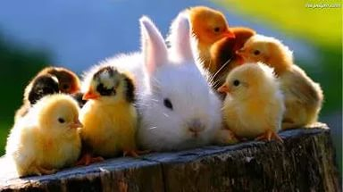
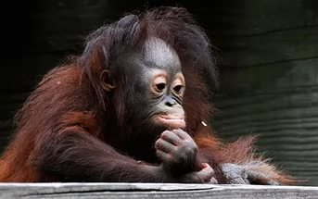
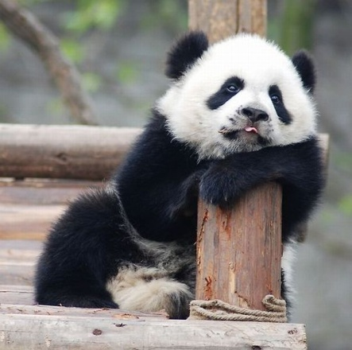
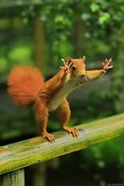
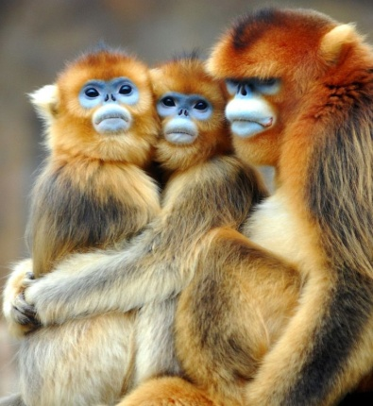
IV ТУР «САМЫЕ,САМЫЕ,САМЫЕ…»

Slide 8
КОНКУРС КАПИТАНОВ

Slide 9
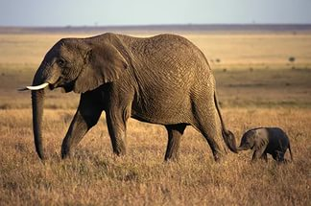
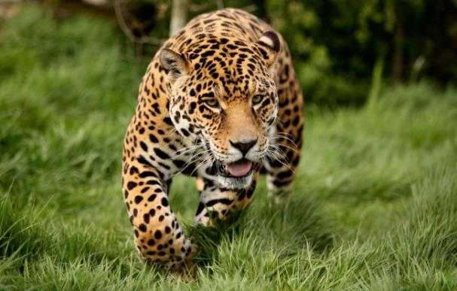
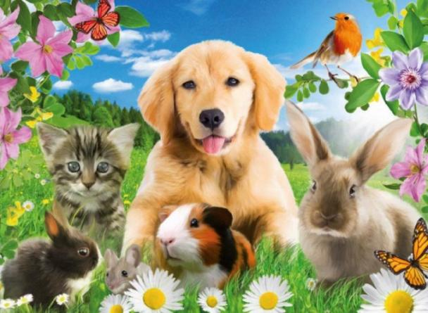
V ТУР « ВСТАВЬ НАЗВАНИЯ ЖИВОТНЫХ»

Slide 10
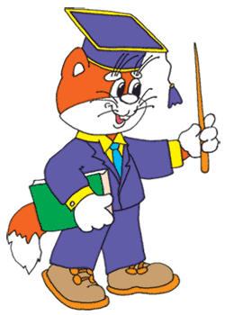
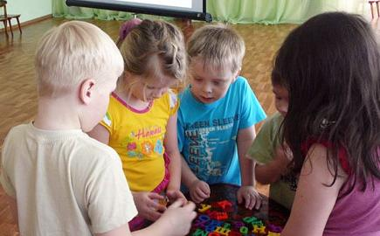
VI ТУР «ДАЛЬШЕ, ДАЛЬШЕ, ДАЛЬШЕ…»

Slide 11
ПОДВЕДЕНИЕ ИТОГОВ
Все-все, все на свете нужны, И мошки не меньше нужны, чем слоны. Нельзя обойтись без чудищ нелепых И даже без хищников ,злых и свирепых. Нужны все на свете! Нужны все подряд - Кто делает мед, и кто делает яд! Плохие дела у кошки без мышки, У мышки без кошки не лучше делишки! И, если мы с кем-то не очень дружны, Мы все-таки очень друг другу нужны. А если нам кто-нибудь лишним покажется, То это, конечно, ошибкой окажется! Все – все - все на свете, На свете нужны, и это все дети Запомнить должны!
Б. Заходер

